Slide 1






Projekt 3.B razreda „Koliko nas ima”?
Stvoren u on line nastavi
Voditelj projekta: Učiteljica 3.b Anita Maras
Analitičari : učenici 3.b razreda

Slide 2
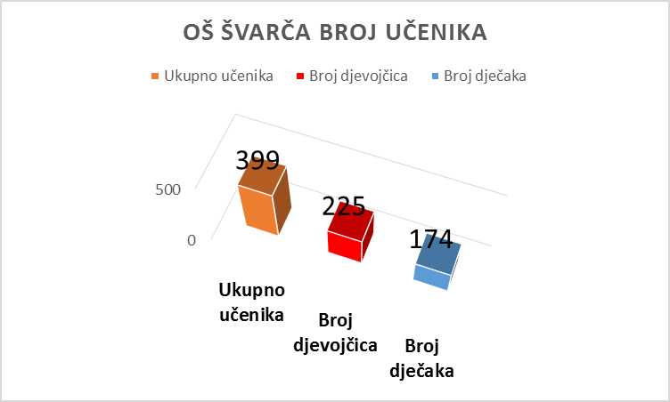
1. Tabelarni prikaz ukupnog broja učenika u OŠ Švarča, razlika prema spolu
Razred | Ukupno učenika | Broj djevojčica | Broj dječaka
1. | 47 | 24 | 23
2. | 49 | 27 | 22
3. | 50 | 29 | 27
4. | 64 | 37 | 19
5. | 51 | 32 | 19
6. | 41 | 20 | 24
7. | 47 | 23 | 24
8. | 50 | 33 | 17
Ukupno : | 399 | 225 | 174

Slide 3
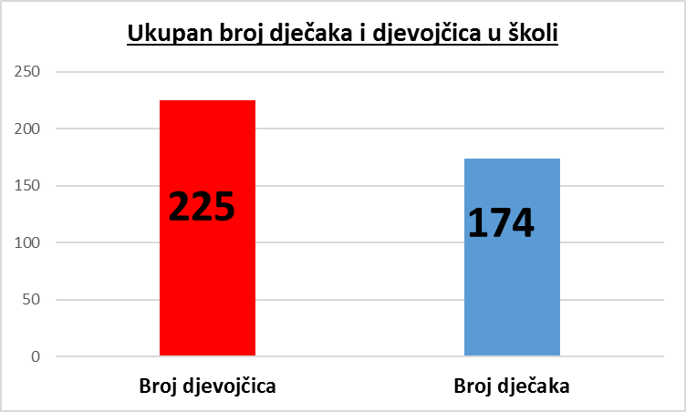
2.U stupičastom prikazu prikaži ukupan broj dječaka i djevojčica

Slide 4
3. Najviše/najmanje/jednako
Najviše učenika u razredu | 26 | Imaju 3.B i 5.B
Najviše djevojčica u razredu | 18 | Ima 8.B
Najviše dječaka u razredu | 13 | Ima 2.B
U školi ima više djevojčica | 225
Najmanje učenika u razredu | 20 | Ima 6.B
Jednaki broj djevojčica i dječaka | 12+12 | Ima 1.B

Slide 5

Hvala na pažnji!
Ta fotografija korisnika Nepoznat autor: licenca CC BY

